Slide 1

Методы надежности
By the Makers of EV3Lessons
By sanjay and Arvind Seshan

Slide 2
ЦЕЛЬ УРОКА
Узнаем, как сделать робот более надежным.
Узнаем о проблемах, с которыми Вы можете столкнуться.
Узнаем возможные решения.

Slide 3
Почему обсуждаем надежность?
Возможно Вы испытали разочарование потому что робот не работал как ожидали.
Часто Вы их испытываете на соревнованиях, таких как FIRST LEGO League.
Этот урок освещает проблемы надежности с которыми столкнулись команды FIRST LEGO League. Многие понятия применимы к повседневным ситуациям.
Посетите FLLTutorials.com для изучения уроков которые были успешными в FIRST LEGO League.

Slide 4
Источники проблем
Проблема | Влияние
Стартовое выравнивание не стабильно от запуска к запуску. | Каждый запуск отличается и решения работают не всегда.
Роботы не едут прямо долго или поворачивают не точно. | Трудно предсказать местоположение робота точно.
Ошибки накапливаются, когда Вы двигаетесь. | Сложные решения имеют тенденцию терпеть неудачу. Трудно сделать длинные решения от Базы до Дома.
Уровень заряда аккумулятора влияет на работу мотора. | Изменения, которые работают сегодня, не работают завтра.

Slide 5
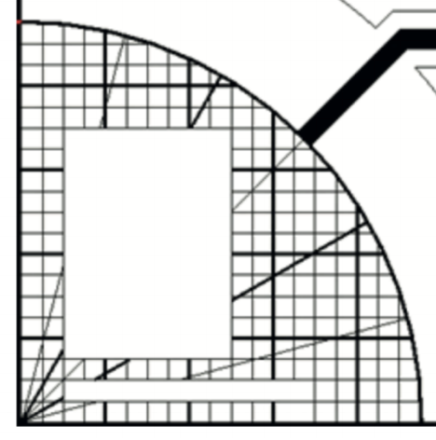
Точка старта Очень важна при Запуске
В FIRST LEGO League команды должны выяснить, где старт в области запуска:
Зажим: линейка / стена LEGO, у которой Ваш робот может выровняется (красный треугольник - например зажим),
Начало в том же месте: выберите одно место и начинайте там, неважно, что задача простая,
Сетка / Радиальные Линии : Используйте линии сетки, чтобы выбрать место старта для каждого решения,
Слова: Запуск от логотипа FIRST LEGO League. Вы можете использовать письмо в логотипе или границы изображения, чтобы выстроиться у линии.
Можно выровнять робота используя другие методы (следующий слайд).
Используете зажим
Используйте линии сетки или границу

Slide 6
Ошибки со временем накапливаются
К тому времени, когда Вы доберётесь до противоположной стороны стола, Вы отклонитесь он правильного положения.
Решение: Повторите методы выравнивания несколько раз при движении для повышения точности (следующий слайд).
A
РешениеМодель 1
E
A
РешениеМодель 2
E

Slide 7
В каком месте вы находитесь на столе Соревнования?
Это общие стратегии используемые для выравнивания:
Выравнивание у стены – возвращаемся назад к стене, чтобы выровняться.
Квадрат / Выравнивание по линии – Если Вы двигаетесь под углом, Вы можете выровняться по линия используя два датчика цвета.
Движение до линии – двигайтесь пока не доедете до линии, так Вы знаете, где находитесь на мате.
Выравнивание по модели решения – Решение Модели задания, могут использоваться, чтобы выровняться напротив них.
Подъезжаем задним ходом к стене
A
E
A
Квадрат или линия
E
A
Выравнивание по модели решения
E
Mission Model

Slide 8
Другие факторы надежности
Заряд аккумулятора:
Программирование и управление роботом при низком уровне заряда аккумулятора и полностью заряженном аккумуляторе отличаются.
Моторы ведут себя по разному при низком уровнем заряда.
Использование датчиков не зависит от уровня заряда.
Детали LEGO ослабляются со временем:
Прижмите плотно детали LEGO в ключевых областях перед движением – положение датчиков может измениться по сравнению с предыдущий заездом.
Проверьте провода от датчиков и моторов. Они отсоединяются свободно.
Моторы и датчики не всегда согласованы:
Некоторые команды проверяют моторы, датчики и колеса, чтобы удостовериться, что они согласованы.
У Вас никогда не будет идеальной пары.

Slide 9
CREDITS
This lesson was created by Sanjay Seshan and Arvind Seshan for SPIKE Prime Lessons
More lessons are available at www.primelessons.org
This work is licensed under a Creative Commons Attribution-NonCommercial-ShareAlike 4.0 International License.

